Slide 1

PROGRAMOWANIE URZĄDZEŃ
MOBILNYCH
WYKŁAD 4
Jetpack Navigation
Nawigacja w aplikacji
Navigation Component
Przekazywanie argumentów
Bottom Navigation
Nawigacja z TabLayout i ViewPager2

Slide 2

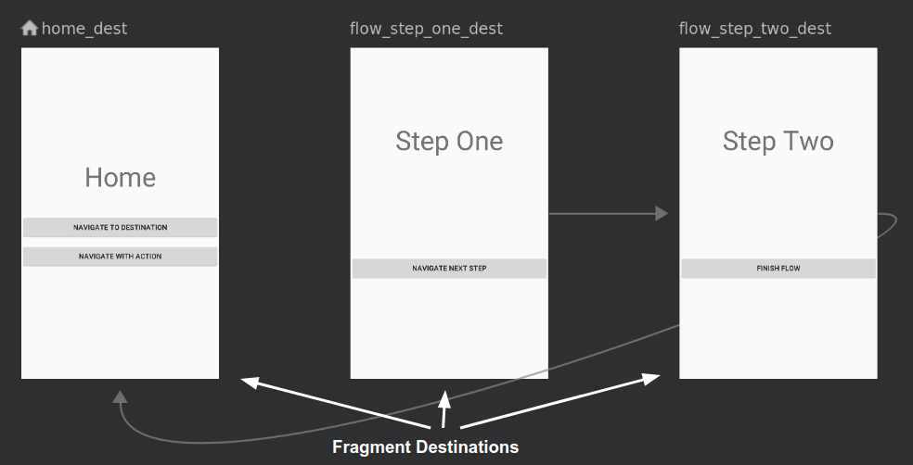
Jetpack Navigation

Slide 3
Komponenty
NavHost: NavHost to kontener, w którym odbywa się nawigacja między różnymi fragmentami. Może to być aktywność lub fragment w Twojej aplikacji, który działa jako miejsce docelowe dla nawigacji.
NavGraph: NavGraph to reprezentacja struktury nawigacji w Twojej aplikacji. Może to być plik XML, który definiuje połączenia między fragmentami i ekranami oraz opisuje zachowanie nawigacji.
NavDestination: NavDestination to punkt docelowy w grafie nawigacji. Może to być fragment, aktywność lub inny cel, do którego użytkownik może nawigować.

Slide 4
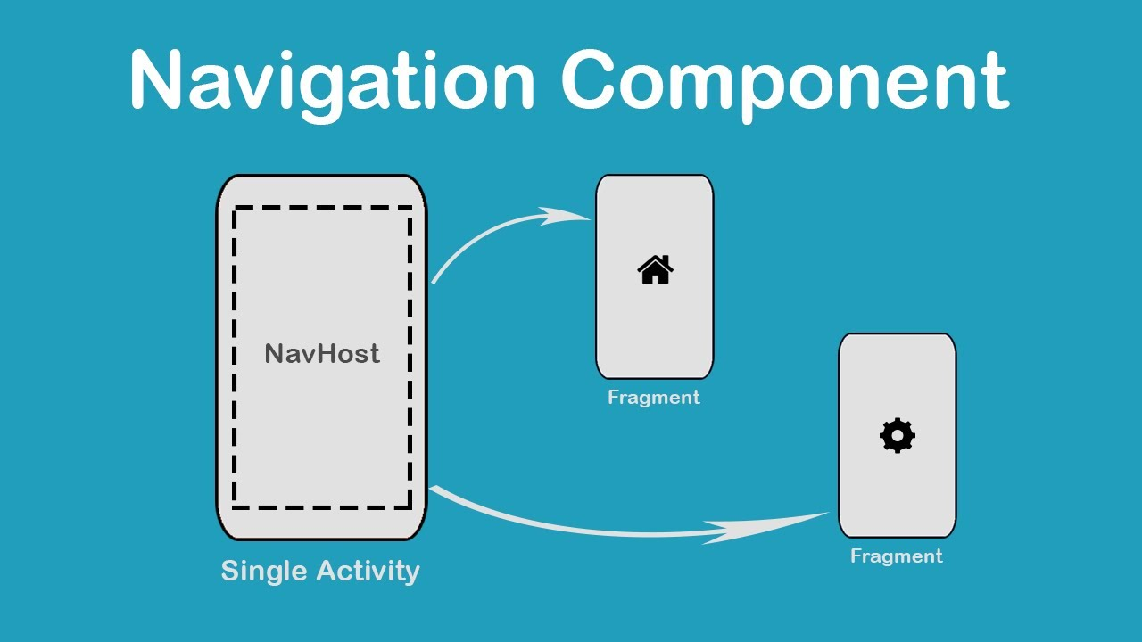
Komponenty

Slide 5

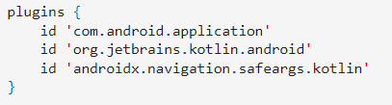
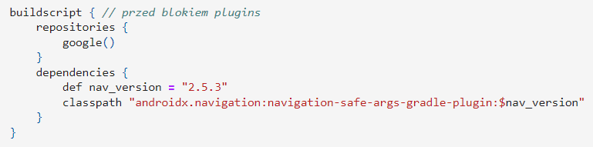
Implementacja

Slide 6
Implementacja

Slide 7
Implementacja

Slide 8
Implementacja

Slide 9
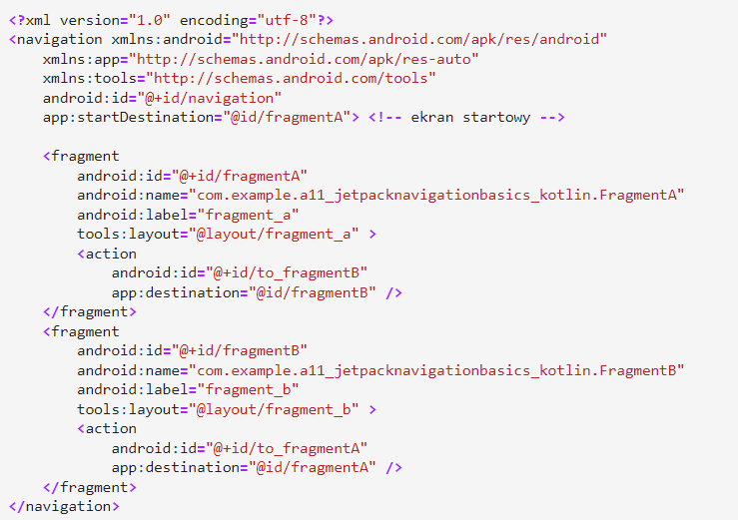
Implementacja

Slide 10
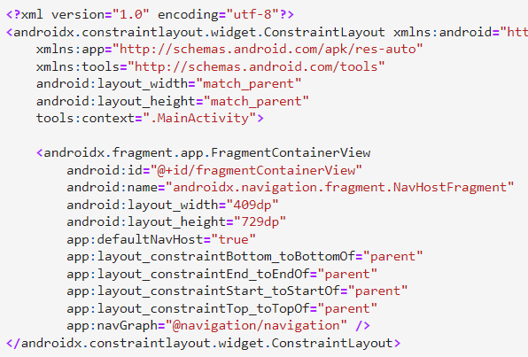
Implementacja

Slide 11
Implementacja

Slide 12
Implementacja

Slide 13
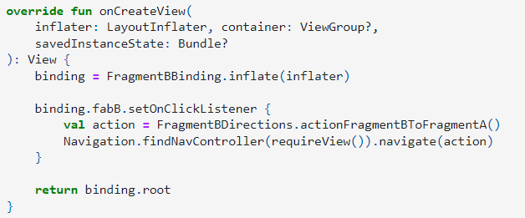
Implementacja

Slide 14
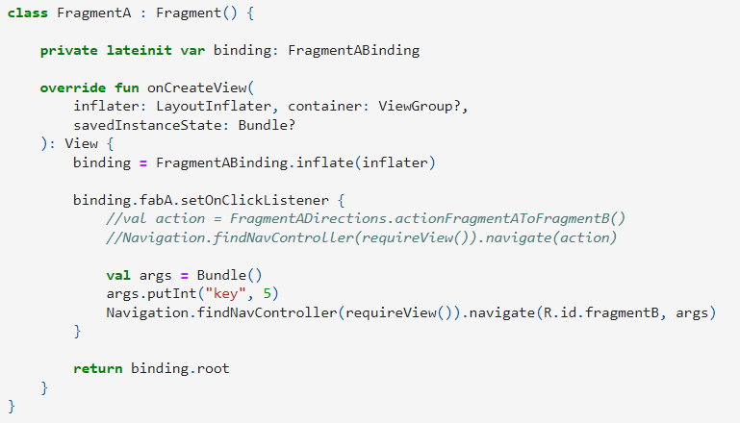
Argumenty

Slide 15
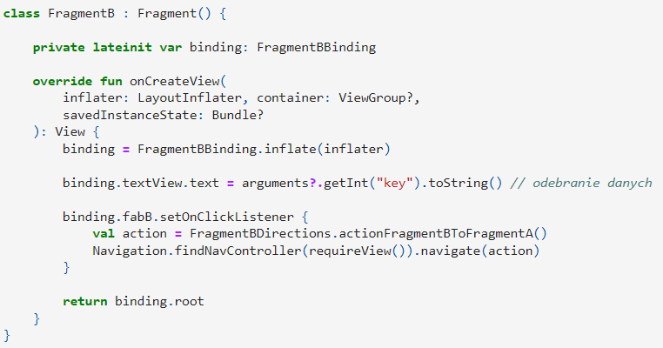
Argumenty

Slide 16
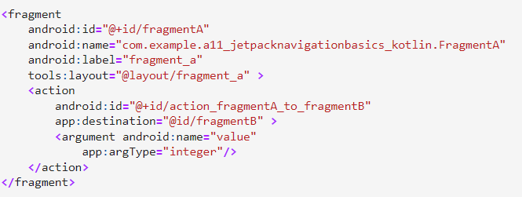
Argumenty

Slide 17
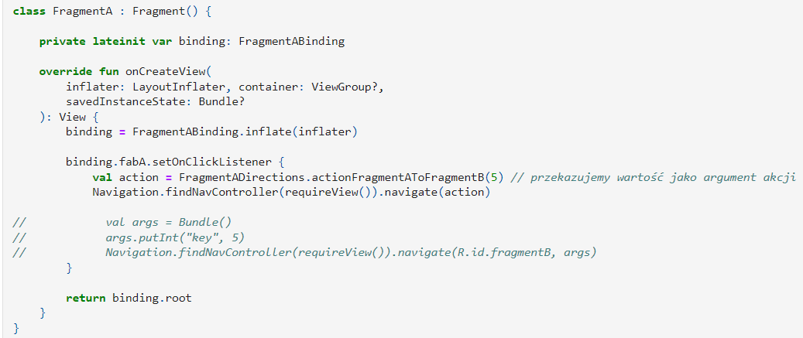
Argumenty

Slide 18
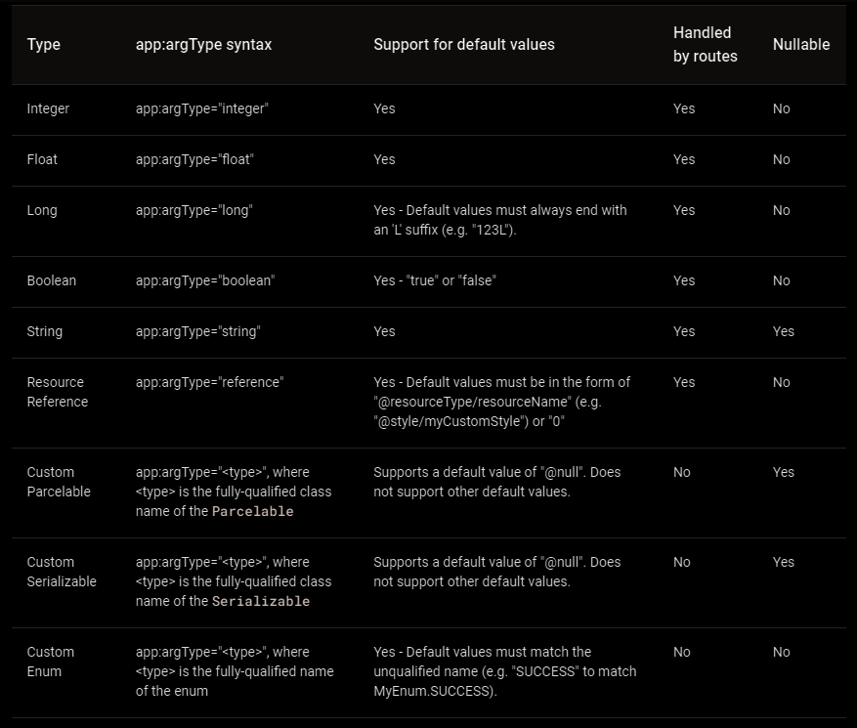
Argumenty

Slide 19
BottomNavigation

Slide 20
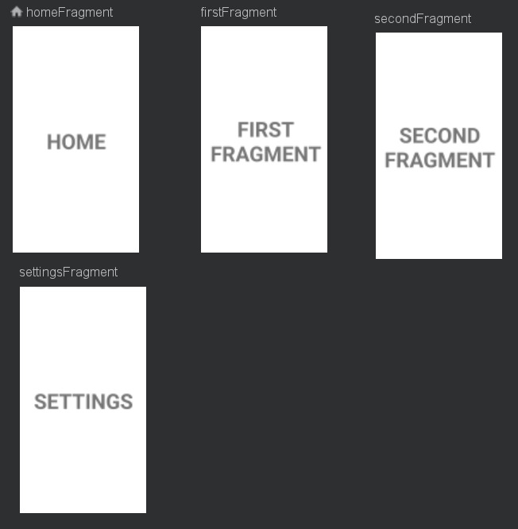
BottomNavigation

Slide 21
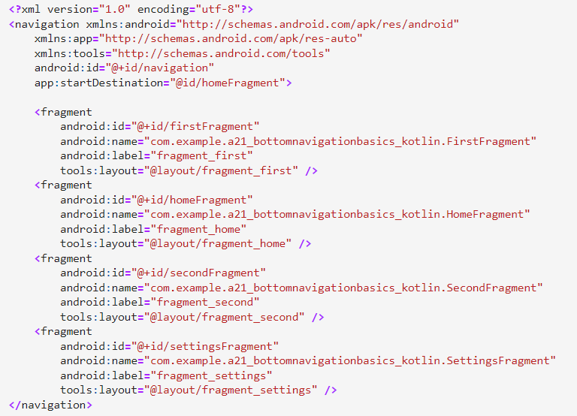
BottomNavigation

Slide 22
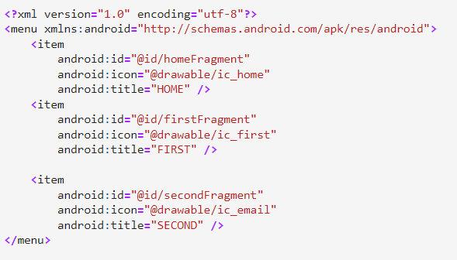
BottomNavigation

Slide 23
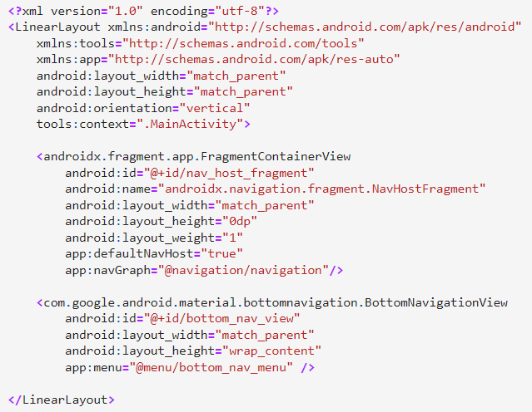
BottomNavigation

Slide 24
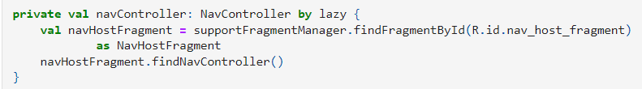
BottomNavigation

Slide 25
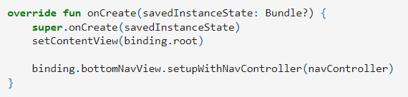
BottomNavigation

Slide 26
ViewPager2 + TabLayout

